Slide 1
Primjena Moodle sustava za realizaciju udaljenog laboratorija
Marinko Lipovac
Siniša Zorica
Sandra Antunović Terzić
Tonko Kovačević
Rijeka, 13. studeni 2012.

Slide 2
Sadržaj
Motivacija za uvođenje udaljenih laboratorija
Prednosti
Alat
Nastavnici
Studenti
Rad s Matlabom

Slide 3
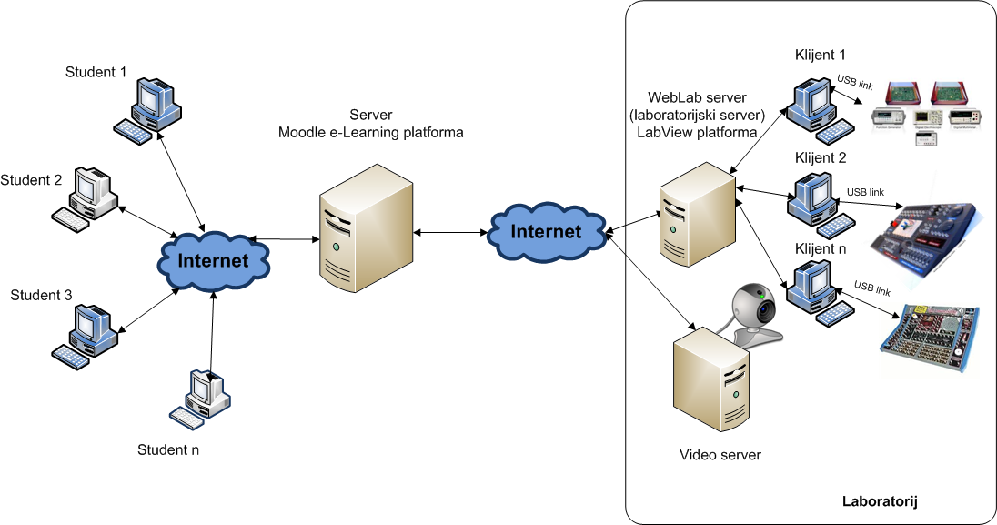
Motivacija
Omogućiti studentima pristup stvarnoj, realnoj, laboratorijskoj opremi preko Interneta.

Slide 4
Prednosti
Studenti mogu sami organizirati svoje vrijeme i aktivnosti,
Laboratorij je dostupan studentima 7 dana u tjednu 24 sata,
Postojeća oprema se može bolje iskoristiti.

Slide 5
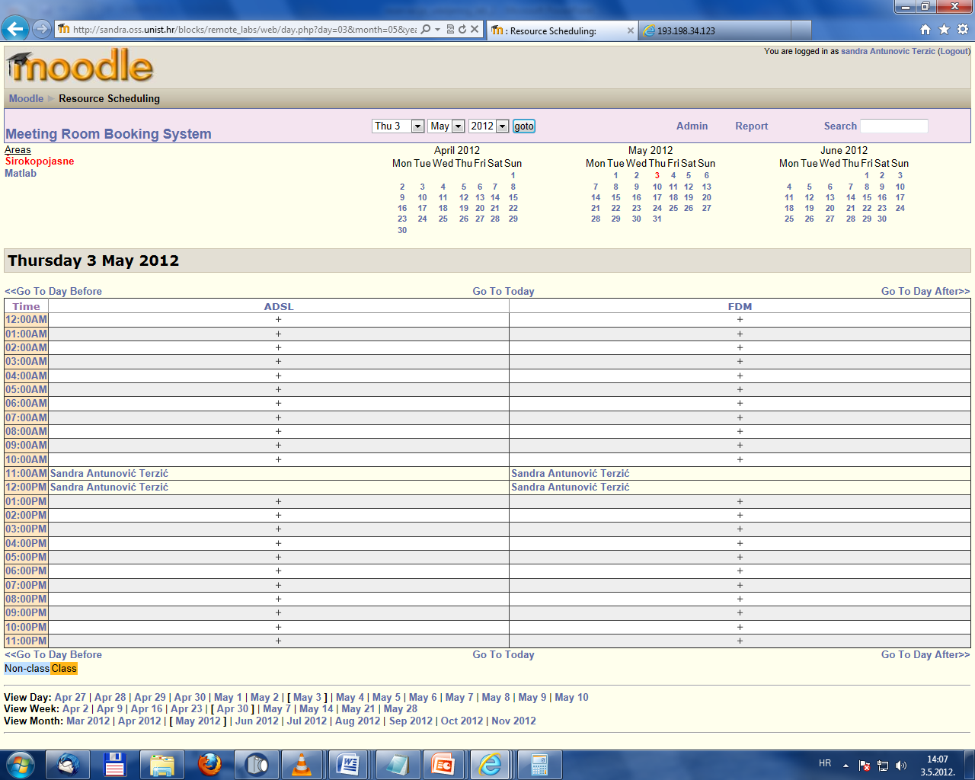
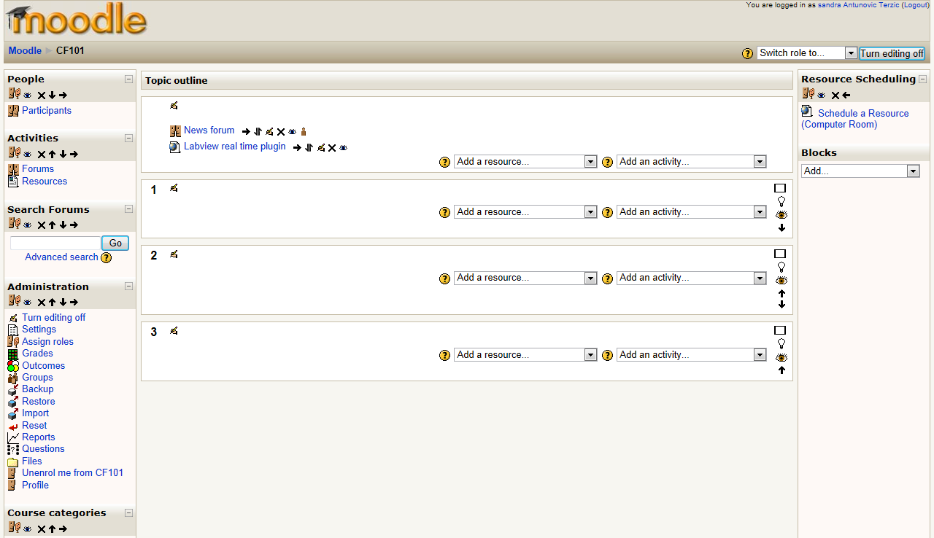
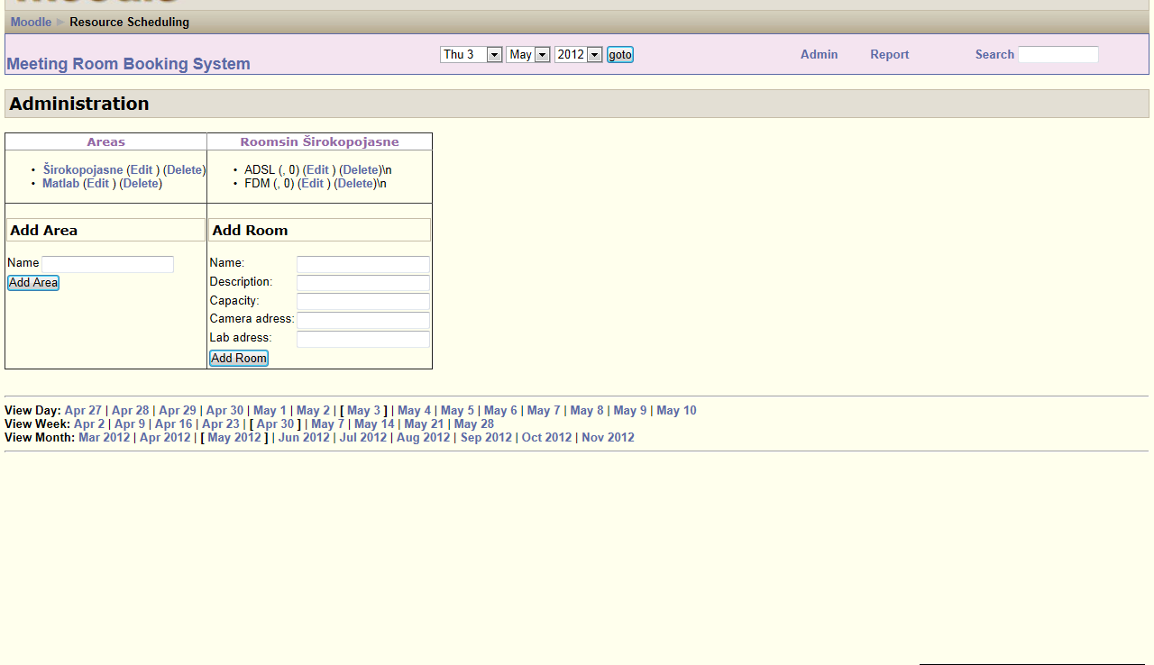
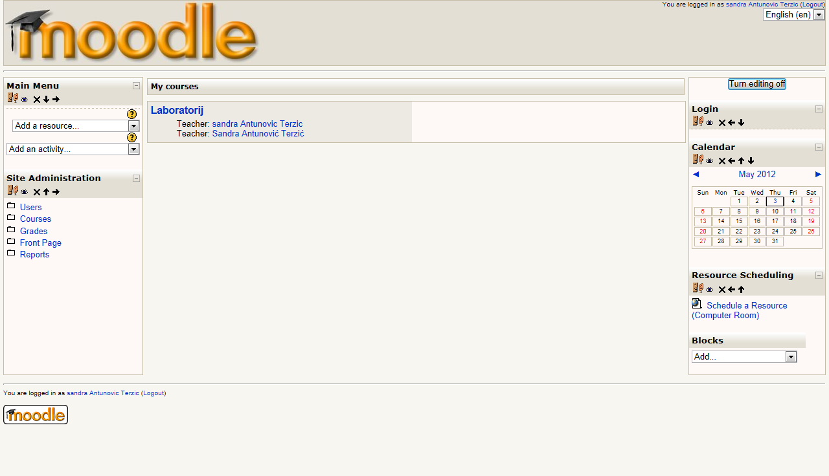

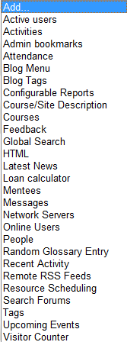
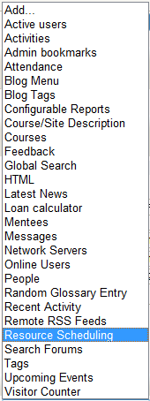
Nastavnici

Slide 6
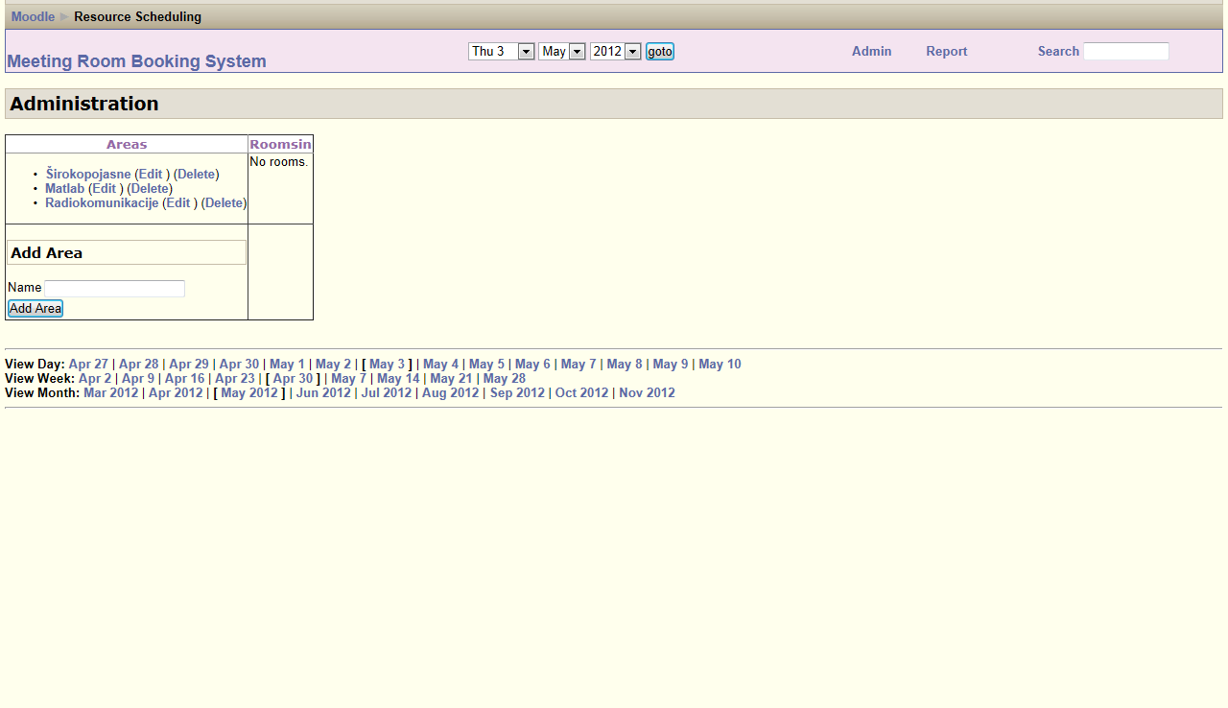
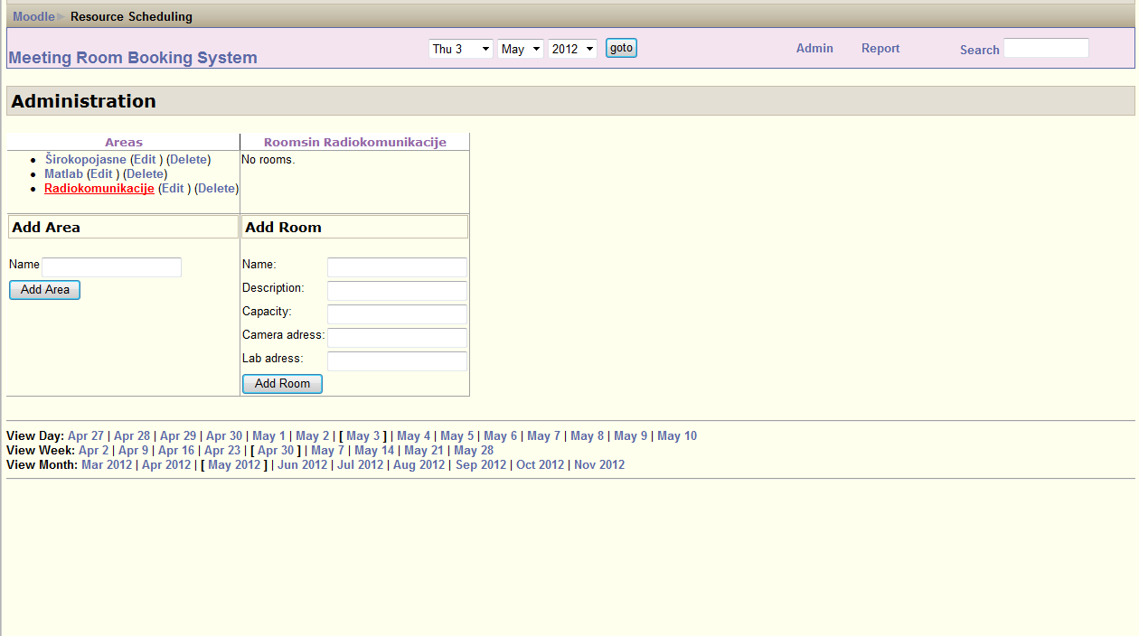
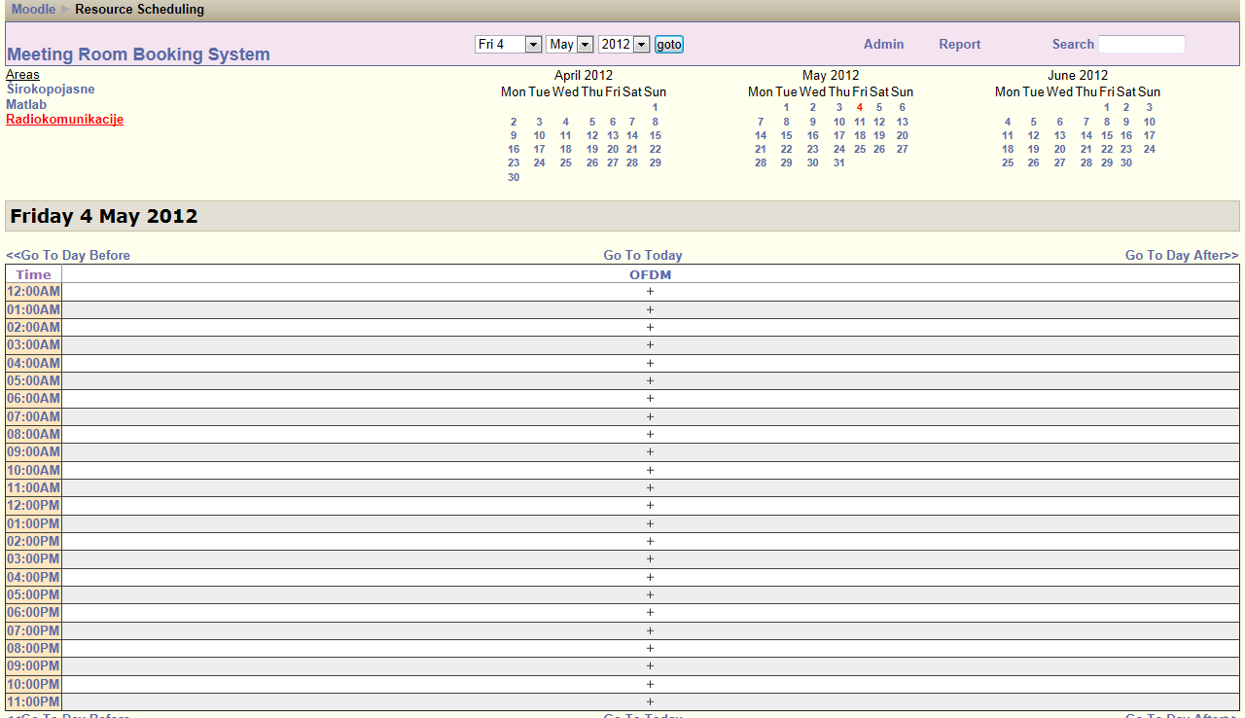
Nastavnici
Radiokomunikcije
OFDM
http://htv1.hrt.hr/
http://193.198.34.123./Matlab/index.php

Slide 7
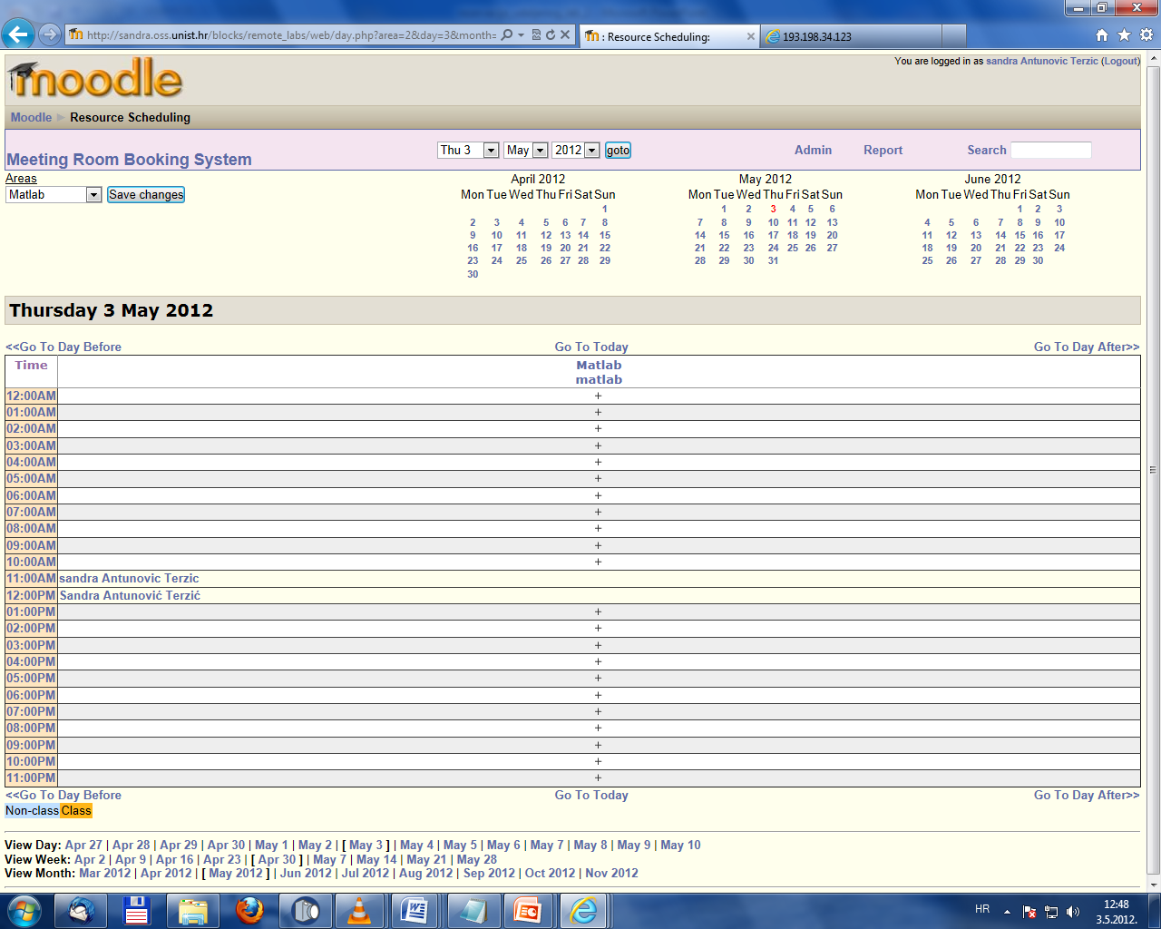
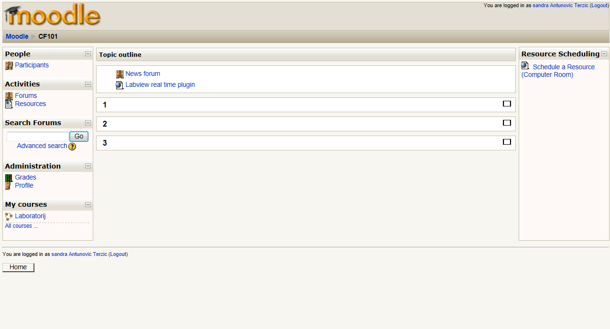
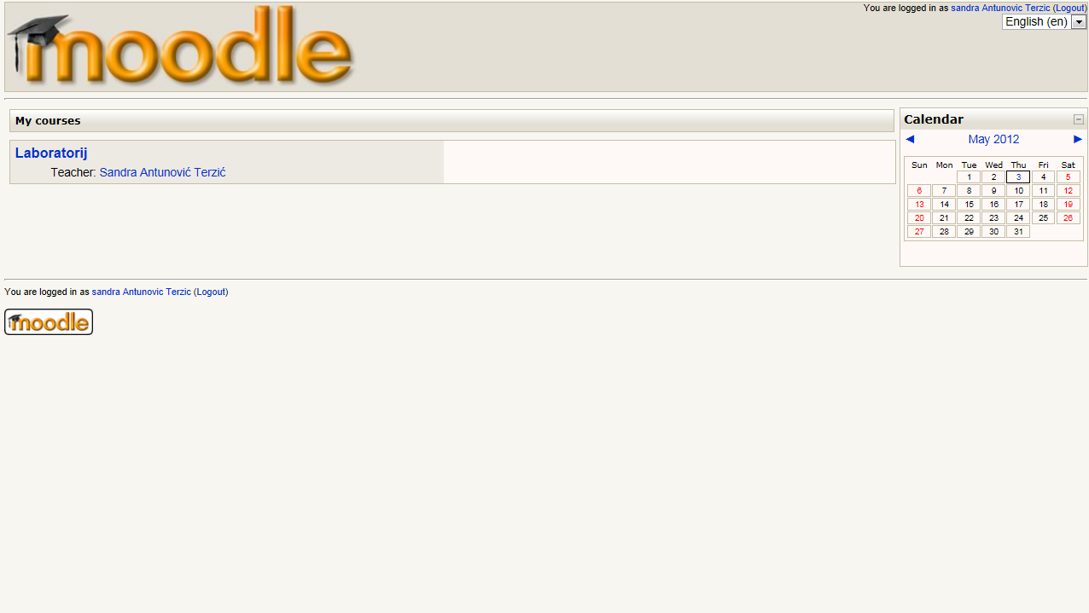
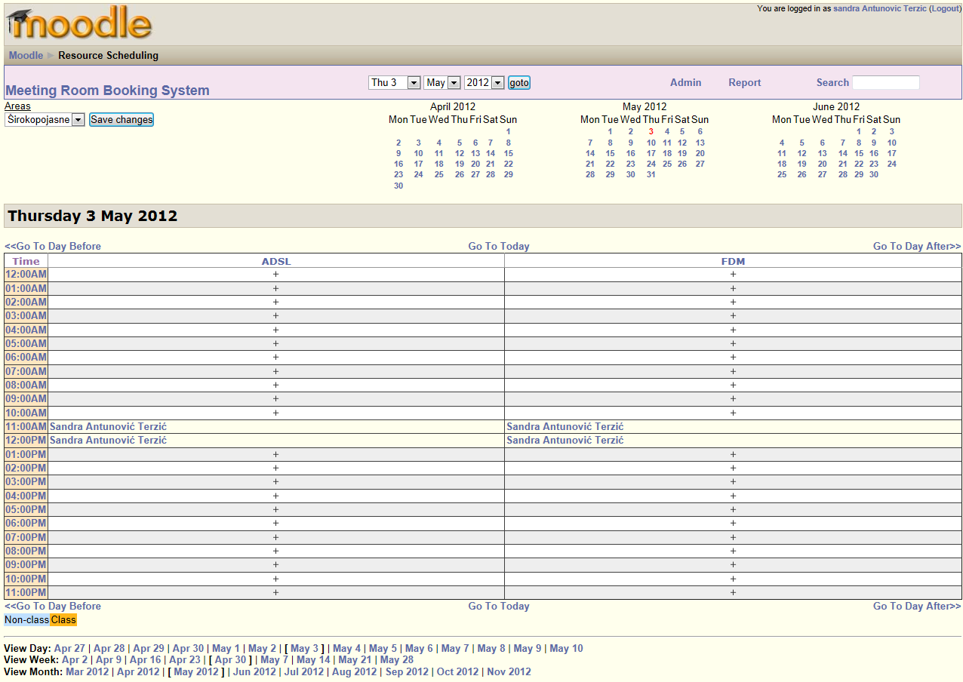
Studenti

Slide 8
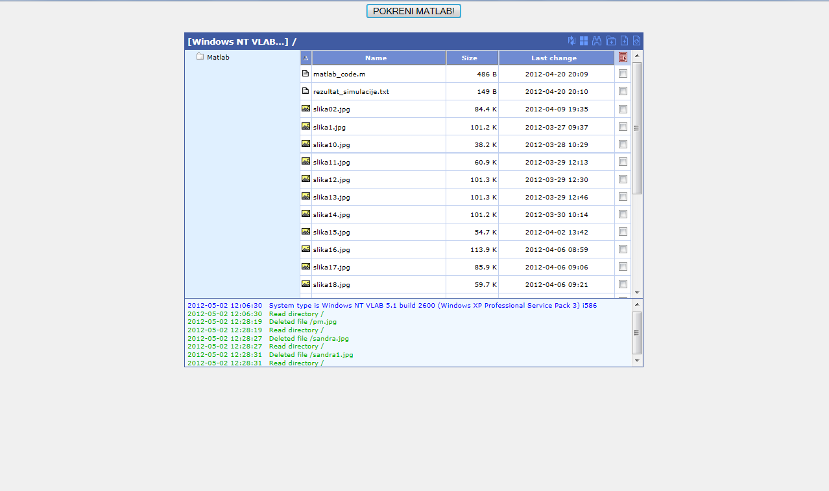
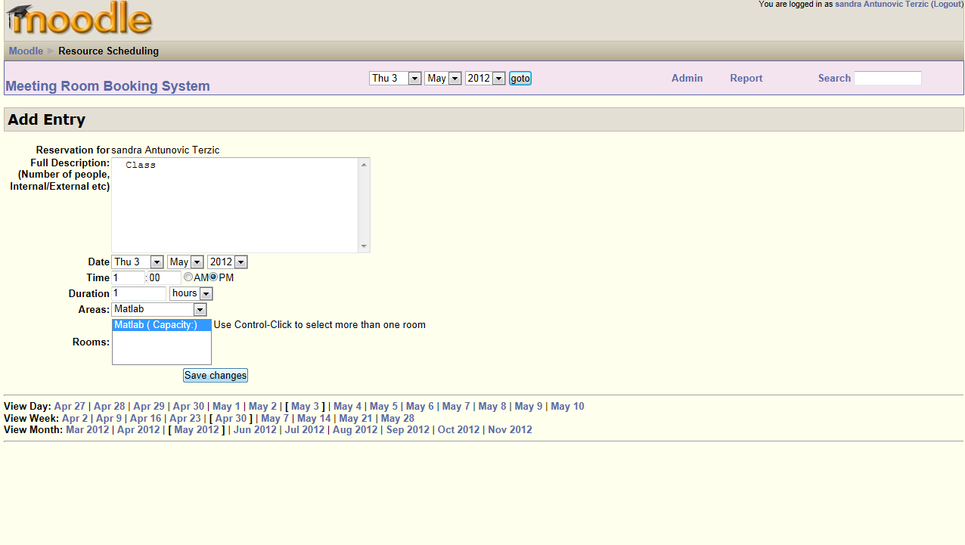
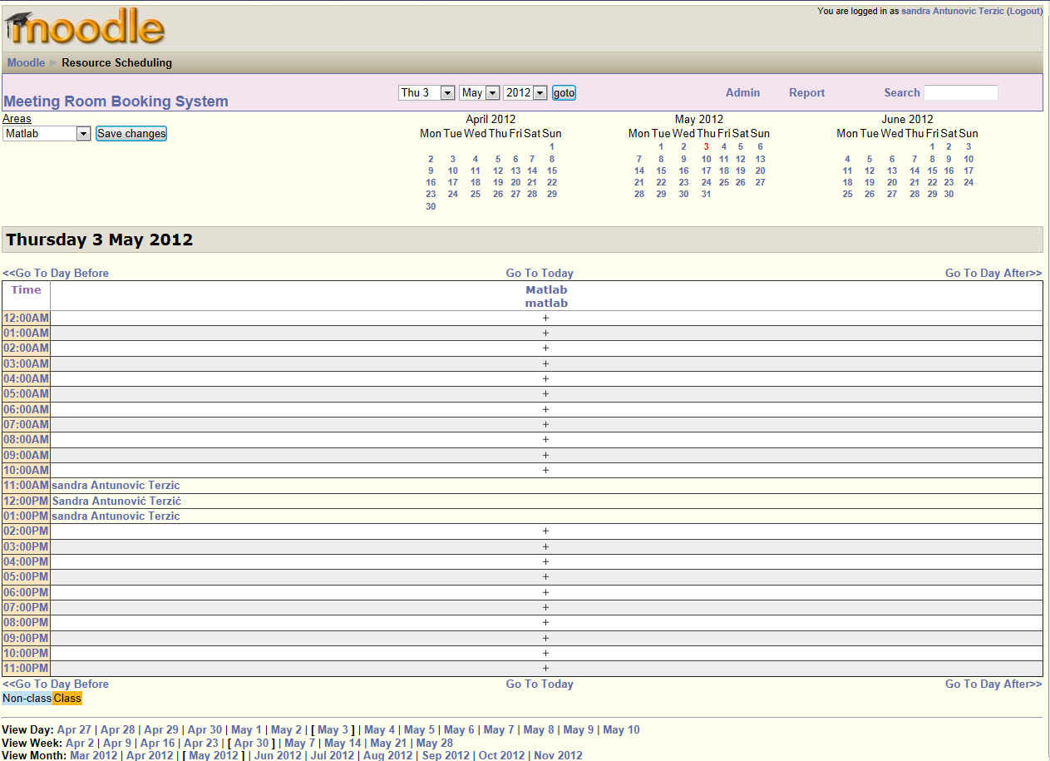
Studenti

Slide 9
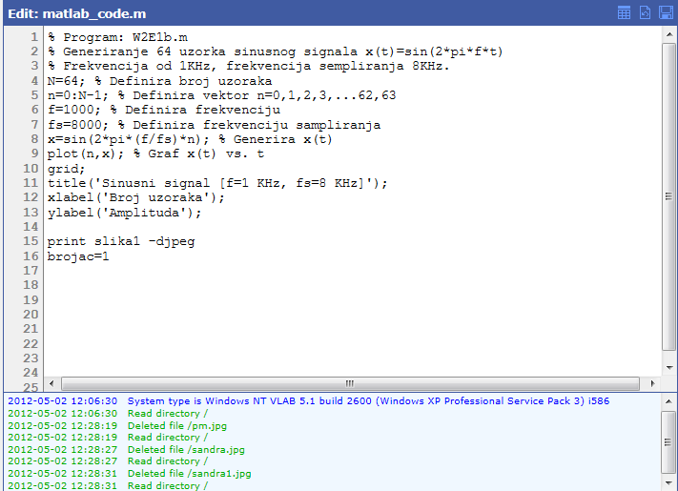

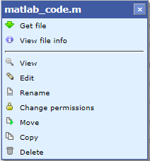
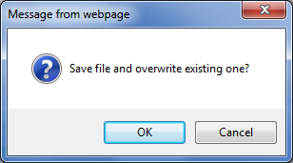
Studenti

Slide 10
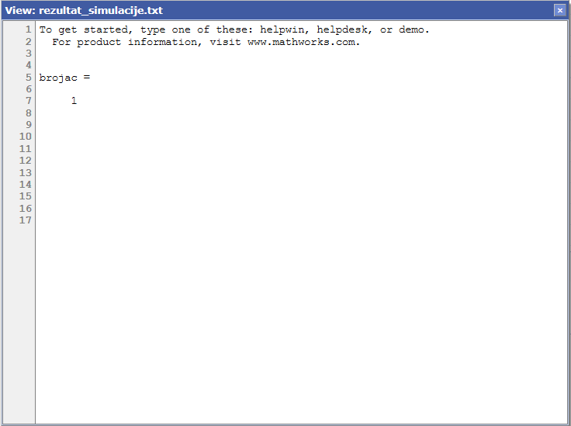
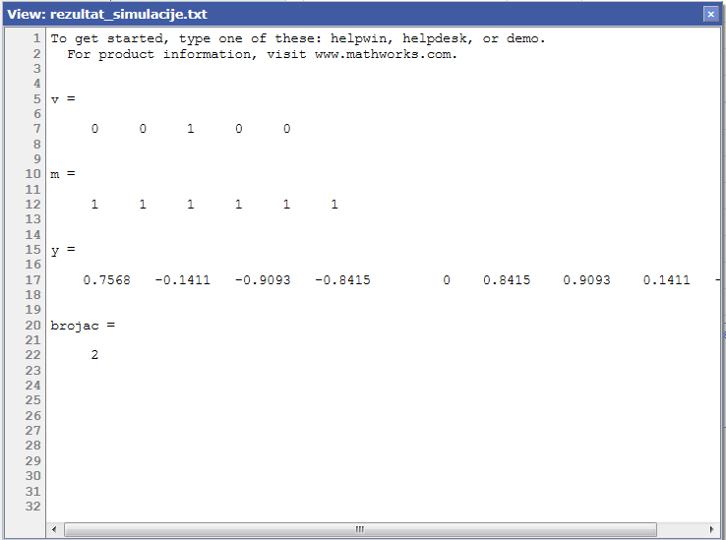
Studenti

Slide 11
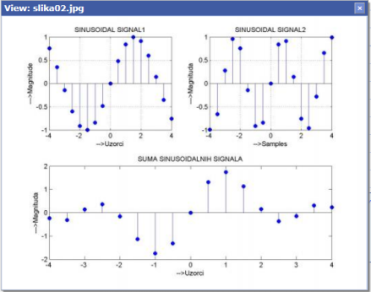
Studenti

